Slide 1
Ишемическая болезнь сердца Как выявить и как лечить?
Краевой центр Общественного здоровья и медицинской профилактики
Notes:
<номер>

Slide 2
Определение заболевания:
Ишемическая болезнь сердца (ИБС) — поражение миокарда, вызванное нарушением кровотока по коронарным артериям. ИБС возникает в результате органических (необратимых) и функциональных (преходящих) изменений. Главная причина органического поражения — атеросклероз коронарных артерий.
Notes:
<номер>

Slide 3
Актуальность проблемы
В структуре общей смертности умершие от болезней системы кровообращения (БСК) составляют 48%.
Среди умерших от БСК основная причина смерти — ишемическая болезнь сердца (58%). В Алтайском крае за 11 мес. 2024 г. от ИБС умерло 7377 человек.
3211 умерли вне стационара от внезапной сердечной смерти (I46.1) и других форм острой ишемической болезни сердца (I24.8).
1595 (50%) из умерших вне стационара были в трудоспособном возрасте. Большинство из них ранее не обращались за медицинской помощью.
Распространенность стенокардии, как самой часто встречающейся формы ИБС, в общей популяции в возрасте 45-64 лет составляет 12%.
Notes:
<номер>

Slide 4
Алгоритм выявления ИБС 1. Выявление факторов риска:
Поведенческие (курение, потребление алкоголя, низкая физическая активность, нездоровое питание).
Кардиометаболические (артериальная гипертензия, гиперхолестеринемия, ожирение, сахарный диабет).
Notes:
<номер>

Slide 5
2. Базовая оценка сердечно-сосудистого риска по шкале SCORE
Проводится у мужчин и женщин в возрасте 40-70 лет без установленных атеросклеротических сердечно-сосудистых заболеваний (АССЗ), СД 2 типа, хронической болезни почек (ХБП), семейной гиперхолестеринемии (СГХС) и тяжелой сопутствующей патологии.
Документально подтвержденное АССЗ включает: ранее перенесенный инфаркт миокарда, острый коронарный синдром, коронарную реваскуляризацию и другие процедуры реваскуляризации артерий, инсульт, транзиторную ишемическую атаку (ТИА,) аневризму аорты и заболевание периферических артерий.
Пациенты, имеющие перечисленные заболевания, заведомо относятся к категории очень высокого риска.
Notes:
<номер>

Slide 6
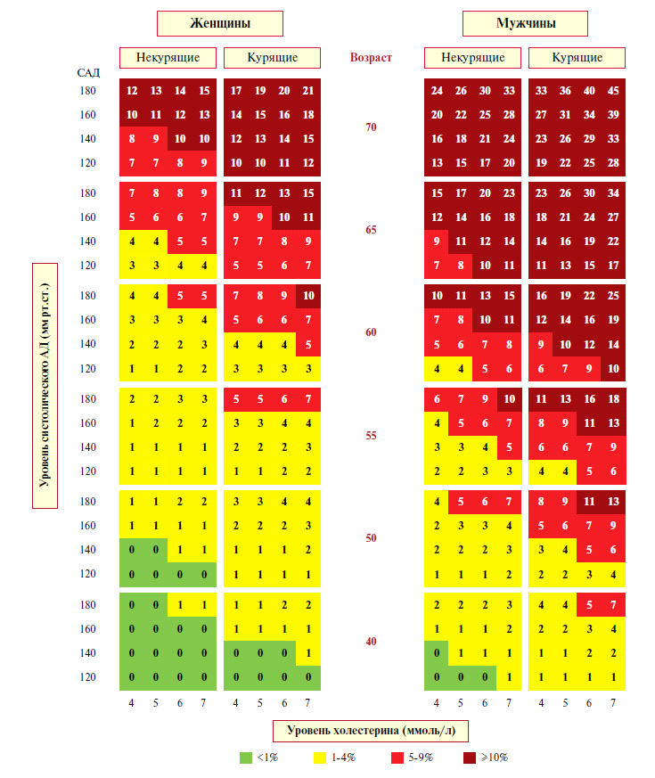
Notes:
<номер>

Slide 7
Высокий и очень высокий абсолютный сердечно-сосудистый риск в сочетании с болями в грудной клетке является показанием для оценки предтестовой вероятности ИБС (ПТВ ИБС).
«При опросе пациента о жалобах (клиника стенокардии) и других клинических проявлениях ИБС врачом может быть использован опросник Роуза...». Клинические рекомендации Российского кардиологического общества «Стабильная ишемическая болезнь сердца» 2024 г.
Notes:
<номер>

Slide 8
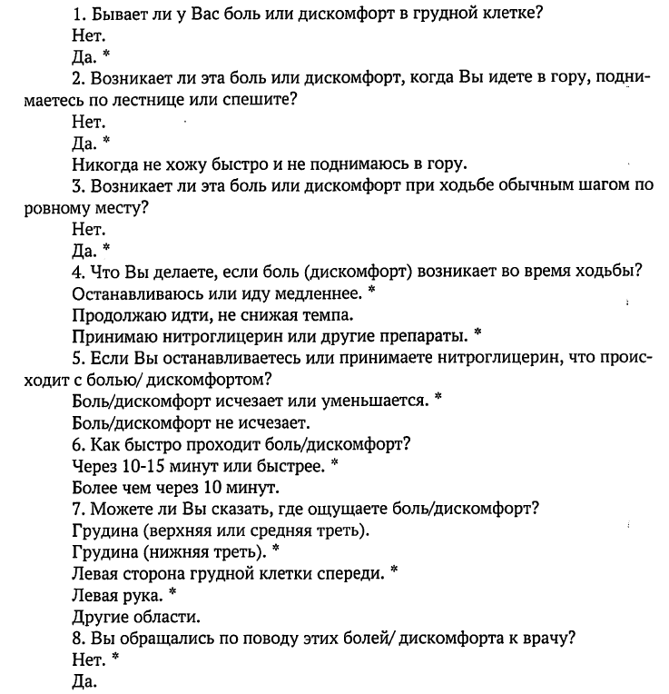
4. Опросник Роуза
Notes:
<номер>

Slide 9
Если в данном опроснике были выбраны хотя бы два выделенных ответа с 1 по 8 вопросы — у вас есть основания для выставления предварительного диагноза ИБС. План дальнейшего обследования пациента составляется после оценки предтестовой вероятности ИБС.
Если подчеркнутые ответы выбраны в пп. 9-11 - пациента необходимо проконсультировать в ДКЦ «АККД» на предмет острого коронарного синдрома.
Notes:
<номер>

Slide 10
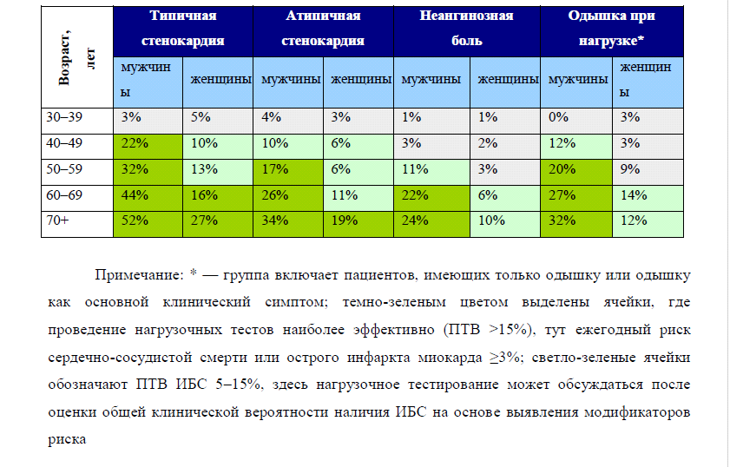
5. Оценка предтестовой вероятности ИБС
Notes:
<номер>

Slide 11
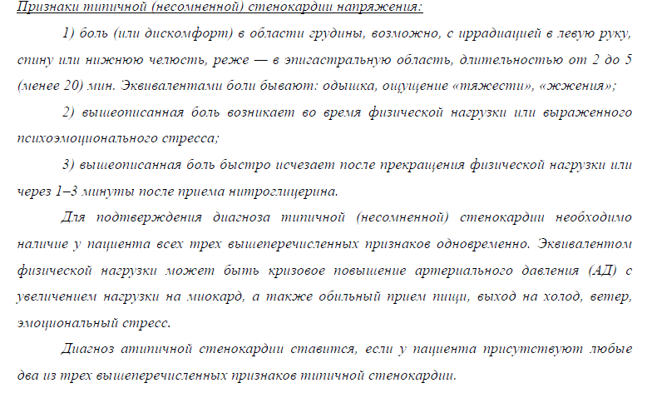
Notes:
<номер>

Slide 12
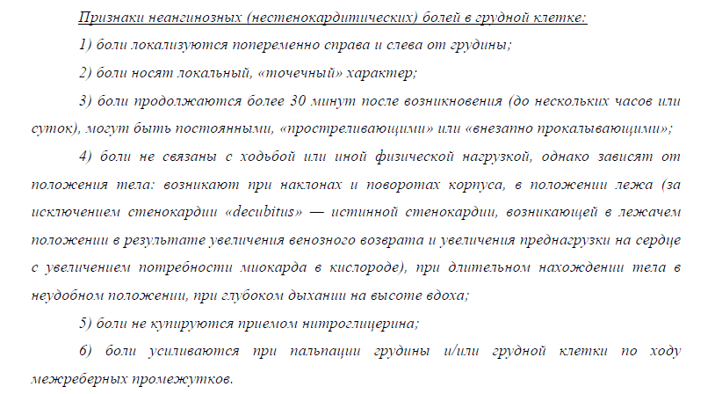
Notes:
<номер>

Slide 13
Дальнейшая тактика ведения пациента:
ПТВ <5% вероятность ИБС очень низкая, при наличии высокого и очень высокого ССР — наблюдение врача (фельдшера) отделения (кабинета) медицинской профилактики. Пациенты с уровнем общего холестерина 8 ммоль/л наблюдаются врачом-терапевтом.
ПТВ 5-15% (низкая) направление к врачу-терапевту для проведения нагрузочного теста или определения кальциевого индекса по МСКТ. При наличии факторов, повышающих вероятность — направление к врачу-кардиологу.
ПТВ>15 % направление к врачу кардиологу для проведения «визуализационных» методов диагностики ИБС.
Notes:
<номер>

Slide 14
Факторы, которые модифицируют ПТВ ИБС и повышают ее:
ФР сердечно-сосудистых заболеваний (семейный анамнез ССЗ, дислипидемия сахарный диабет, артериальная гипертензия, курение, ожирение);
наличие зубца Q или изменения сегмента ST-T на ЭКГ;
дисфункция левого желудочка, патологическая нагрузочная ЭКГ, кальциноз коронарных артерий.
Факторы, которые модифицируют ПТВ ИБС и снижают ее:
Отрицательные результаты нагрузочной ЭКГ;
Отсутствие коронарного кальция при компьютерной томографии (индекс Агастона=0).
Notes:
<номер>

Slide 15
Слайд академика РАН С.А. Бойцова, 2024 г.

Slide 16
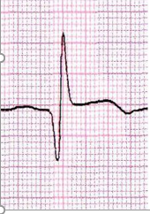
Инструментальное обследование ЭКГ
При неосложненной ИБС специфические ЭКГ-признаки ишемии миокарда вне нагрузки обычно отсутствуют. Единственное исключение составляет зубец Q после перенесенного ИМ.
Появление изменений ЭКГ во время болевого приступа или сразу после него существенно повышает вероятность ИБС.
Специфическими признаками ишемии является горизонтальная или косонисходящая депрессия ST глубиной не менее 1мВ продолжительностью не менее 60-80 мсек от точки J в одном и более ЭКГ отведении.

Slide 17
Нагрузочная ЭКГ
У пациентов с подозрением на ИБС рекомендуется рассмотреть возможность проведения нагрузочного ЭКГ-теста на фоне отмены антиишемической терапии.
При положительном или сомнительном нагрузочном тесте (появление стенокардии, ЭКГ-признаков ишемии миокарда, низкой толерантности к физической нагрузке) вероятность ИБС повышается.
Отрицательный нагрузочный тест является признаком, снижающим вероятность ИБС.

Slide 18
Трансторакальная эхокардиография в состоянии покоя рекомендована всем пациентам с подозрением на ИБС
Признаки повышающие вероятность ИБС:
нарушения локальной сократимости стенок;
сниженная фракция выброса;
нарушенная диастолическая функция.

Slide 19
Ультразвуковое исследование сонных артерий
Дуплексное сканирование экстракраниальных отделов брахиоцефальных артерий рекомендовано пациентам с подозрением на ИБС без ранее верифицированного атеросклероза для выявления атеросклеротических бляшек.
Критерием атеросклеротической бляшки является локальное утолщение комплекса интима-медиа (ИМ)≥1.5 мм или толщина комплекса ИМ на 50% или 0.5 мм превышающая толщину комплекса ИМ рядом расположенных участков сонной артерии.
Наличие признаков атеросклероза сонных артерий у пациентов с подозрением на ИБС является основанием для назначения статинов.

Slide 20
Лабораторные диагностические исследования

Slide 21
Основные направления лечения:
Устранение симптомов заболевания
Для лечения стенокардии зарегистрировано 7 классов антиангинальных препаратов.
Препараты первой линии: бета-адренобокаторы (БАБ) и блокаторы кальциевых каналов (БКК).
Препараты второй линии: органические нитраты длительного действия (НДД), ивабрадин, никорандил, ранолазин, триметазидин.
Профилактика осложнений
Антиагрегантная терапия.
Гиполипидемическая терапия
Статины, при необходимости – эзетимиб, фенофибрат.

Slide 22
Устранение симптомов заболевания Стартовая терапия
Пациентам со стабильной ИБС рекомендуется назначить как минимум один препарат для устранения стенокардии и улучшения качества жизни.
При стабильной стенокардии I-II ФК и ЧСС 60 рекомендуется назначить в качестве препарата первой линии БАБ или не-ДГП-БКК (верапамил, дилтиазем).
Для лечения стенокардии БАБ назначают в минимальной дозе, которую титруют до полного устранения приступов стенокардии или достижения максимально допустимой дозы. Наибольший эффект от лечения достигается при ЧСС 55-60 мин.
При стабильной стенокардии III-IV ФК при отсутствии противопоказаний рекомендуется назначить комбинацию БАБ с дигидропиридиновыми БКК. (нифедипин пролонгированного действия, амлодипин).

Slide 23
Следует помнить:
Комбинация БАБ с не-ДГП-БКК нежелательна из-за суммирования побочных эффектов и противопоказана при снижении ФВ ЛЖ  60%, нарушениях проводимости и снижении функции синусового узла.
НДД должны быть рассмотрены как препараты второй линии, когда начальная терапия БАБ или не-ДГП-БКК противопоказана плохо переносится или недостаточна для контроля симптомов стенокардии. Интервал приема 10-14 часов. Нитраты противопоказаны при ГКМП с обструкцией выносящего тракта ЛЖ, тяжелом аортальном стенозе, совместном назначении с ингибиторами фосфодиэстеразы 5 типа (силденафил, тадалафил).

Slide 24
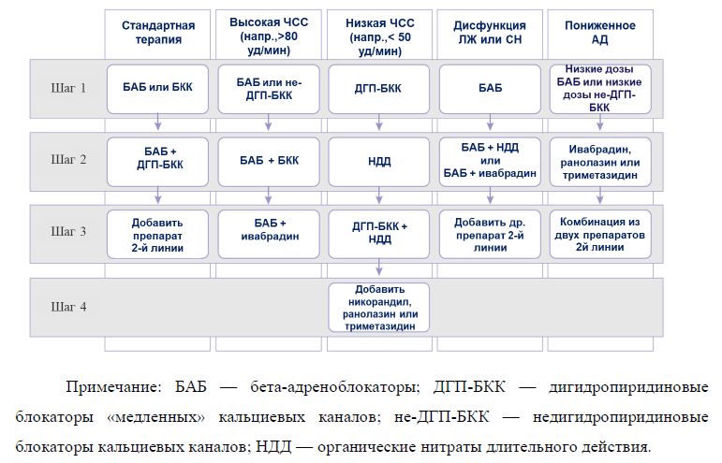
Терапия стабильной ИБС в зависимости от клинической ситуации

Slide 25
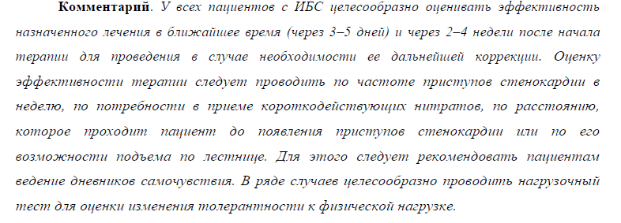

Slide 26
Антиагрегантная терапия
Для профилактики ССО всем пациентам со стабильной ИБС в качестве ингибитора агрегации тромбоцитов рекомендуется назначение АСК в дозе 75-100 мг. сутки.
При непересимости АСК для профилактики ССО в качестве альтернативного ингибитора агрегации тромбоцитов пациентам со стабильной ИБС рекомендуется назначить клопидогрел в дозе 75 мг в сутки

Slide 27
Гиполипидемическая терапия
Всем пациентам с ИБС рекомендована терапия статином в дозах, необходимых для достижения целевого уровня ХС ЛНП менее 1.4 ммоль/л и его снижения на 50% от исходного уровня.
В случае значительного повышения ХС ЛНП у больных очень высокого риска (выше 4.0 ммоль/л), рекомендуется рассмотреть возможность инициалного назначения комбинации статин+эзетимиб предпочтительно в одной таблетке или капсуле (зарегистрированы розувастатин+эзетимиб и аторвастатин+ эзетимиб).
Пациентам с непереносимостью любой дозы статина рекомендован прием эзетимиба.
Всем пациентам с ИБС рекомендован целевой уровень ТГ1.7 ммоль/л.

Slide 30
Действия врача при выявлении повышенного уровня АЛТ на фоне ГЛТ
Повышение АЛТ 3 норм Повышение АЛТ≥ 3 норм | Продолжить ГЛТ. Повторный контроль АЛТ через 4-6 нед. Отмена ГЛТ. Контроль АЛТ через 4-6 нед. после отмены. Возобновление ГЛТ после нормализации АЛТ. При сохранении повышенного уровня АЛТ – поиск других возможных причин повышения АЛТ.

Slide 31
Показания для направления на 3-й этап оказания помощи
Тяжелая стабильная стенокардия III-IV ФК, несмотря на проводимую медикаментозную терапию, в том числе и без предшествующего стресс-тестирования.
Пациенты с длительным анамнезом ИБС при:
появлении признаков ишемии при нагрузочных тестах;
нарастании клинических проявлений стенокардии до III-IV ФК;
необъяснимом снижении локальной и глобальной сократимости миокарда.
Подозрение на вазоспастическую стенокардию с характерными изменениями сегмента ST и клиникой стенокардии покоя, купируемой приемом нитратов и/или АК, для исключения атеросклеротического поражения коронарных артерий.

Slide 32
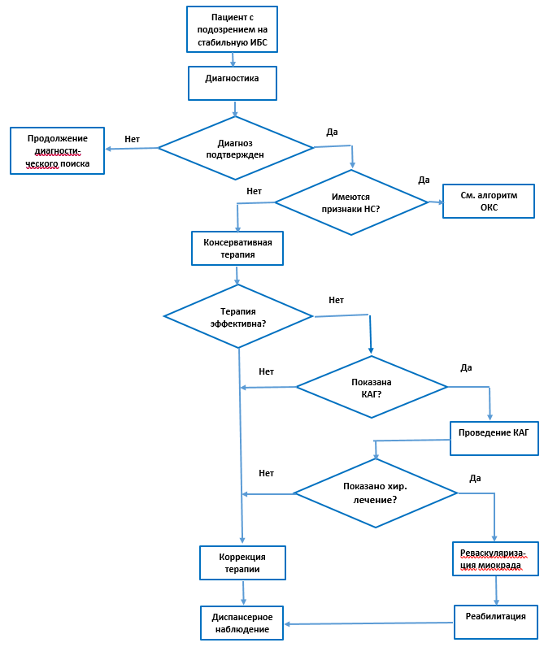

Slide 33
Благодарю за внимание!
Notes:
<номер>

